Slide 1
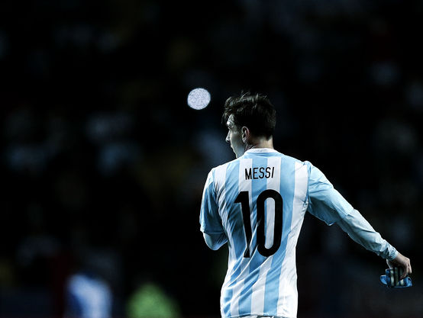
축구의 전술
그것이 알고 싶다.
축구를 더 즐겁게 관람할 수 있는 요소
2
김 량 호 신 홍 조 전 관 우

Slide 2
01
연구의 배경 및 목적
연구 배경
자료출처
목 차
02
회귀모형의 도출
축구 전술을 통해보는 승점 예측
변수 정의
상관관계 분석
모든 가능한 회귀
다공선성
이상값 제거
교호작용
가정사항
03
적용
18-19 유럽 4대 리그 비교

Slide 3
01
연구의 배경 및 목적
연구 배경
자료출처

Slide 4
연구배경
연구 배경 및 목적
1-1
Research Background and Purpose
러시아
박항서
2018
아시안게임

Slide 5
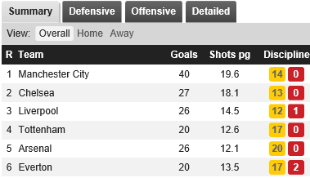

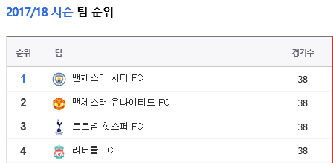
연구배경
자료 출처
1-2
Source of Data
?
Whoscored
Naver Sports
후스코어드에 기록된
각 팀의 시즌별 기록들을 사용
네이버 스포츠에 기록된
팀순위, 승점등의 자료를 사용

Slide 6
02
회귀모형의 도출
변수 정의
상관관계 분석
모든 가능한 회귀
다공선성
이상값 제거
교호작용
가정사항

Slide 7
회귀모형
변수 정의
2-1
Variable Definition
Y : 17-18시즌 유럽 4대 리그 각 팀의 승점
N = 78
Offensive
Depensive
Others
X10 : 공중볼 실패율
( Lose AerialsWon / All AerialWon )
–
X11 : 부정확한 패스율
( IN Acc Pass / All pass )
–
X12 : 2000년 이후
우승경험 유무
우승경험 있을 경우 0
우승경험 없을 경우 1
X1: 드리볼 성공률
( Success Dribble / All Dribble )
–
X2 : 골 결정력
( Goals / Total Shot )
–
X3 : 어시스트 성공률
( Assist / Goals )
–
X4 : 세트피스 성공률
( Success set piece / All set piece )
X5 : 인터셉트 횟수
( All Intercept )
–
X6 : 경고 & 퇴장 횟수
( Yellow cards + Red cards )
–
X7 : 오프사이드 갯수
( All off-side )
–
X8 : Clearances
( 공을 걷어낸 횟수 )
–
X9 : 패스 블로킹 확률
( Pass block / Total block )
( )

Slide 8
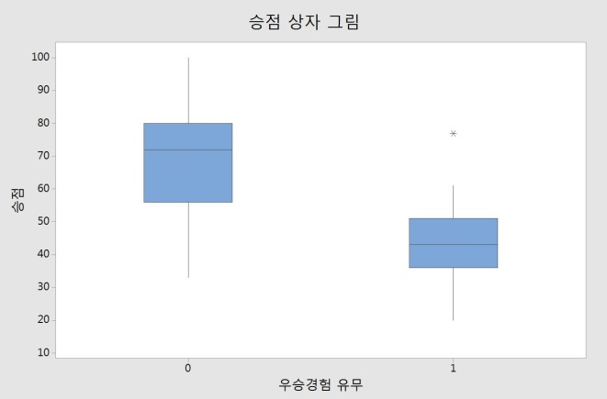
회귀모형
변수 정의
2-1
Variable Definition
Y : 17-18시즌 유럽 4대 리그 각 팀의 승점
N = 78
Depensive
Others
Offensive
Others
모든 변수들은 단위정상법을 통해 표준화
X1: 드리볼 성공률
( Success Dribble / All Dribble )
–
X2 : 골 결정력
( Goals / Total Shot )
–
X3 : 어시스트 성공률
( Assist / Goals )
–
X4 : 세트피스 성공률
( Success set piece / All set piece )
X10 : 공중볼 실패율
( Lose AerialsWon / All AerialWon )
–
X11 : 부정확한 패스율
( IN Acc Pass / All pass )
–
X12 : 2000년 이후
우승경험 유무
우승경험 있을 경우 0
우승경험 없을 경우 1
X5 : 인터셉트 횟수
( All Intercept )
–
X6 : 경고 & 퇴장 횟수
( Yellow cards + Red cards )
–
X7 : 오프사이드 갯수
( All off-side )
–
X8 : Clearances
( 공을 걷어낸 횟수 )
–
X9 : 패스 블로킹 확률
( Pass block / Total block )
( )

Slide 9
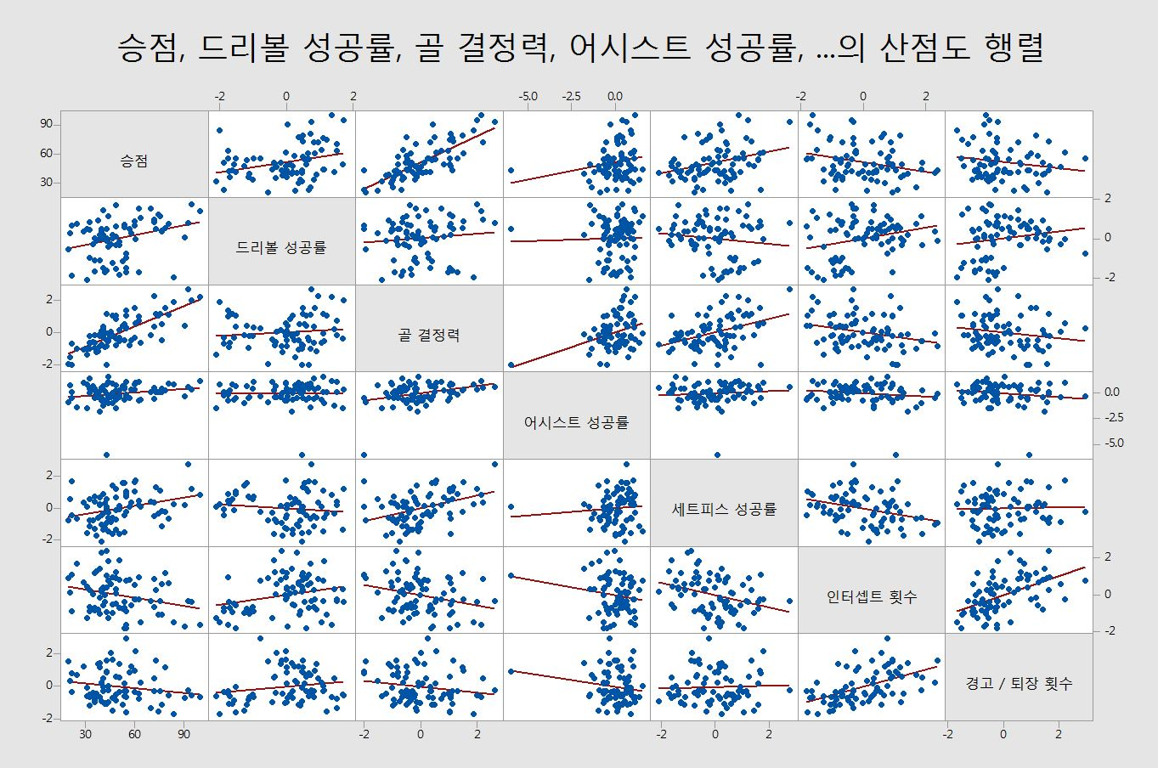
회귀모형
상관 관계
2-2
Correlation

Slide 10
회귀모형
상관 관계
2-2
Correlation
변 수 | 승 점
드리볼 성공률 | 0.298 0.008
골 결정력 | 0.759 0.000
어시스트 성공률 | 0.204 0.074
세트피스 성공률 | 0.316 0.005
인터셉트 횟수 | -0.272 0.016
경고/퇴장 횟수 | -0.178 0.120
pearson 상관계수
P-값 (유의수준 0.05)

Slide 11
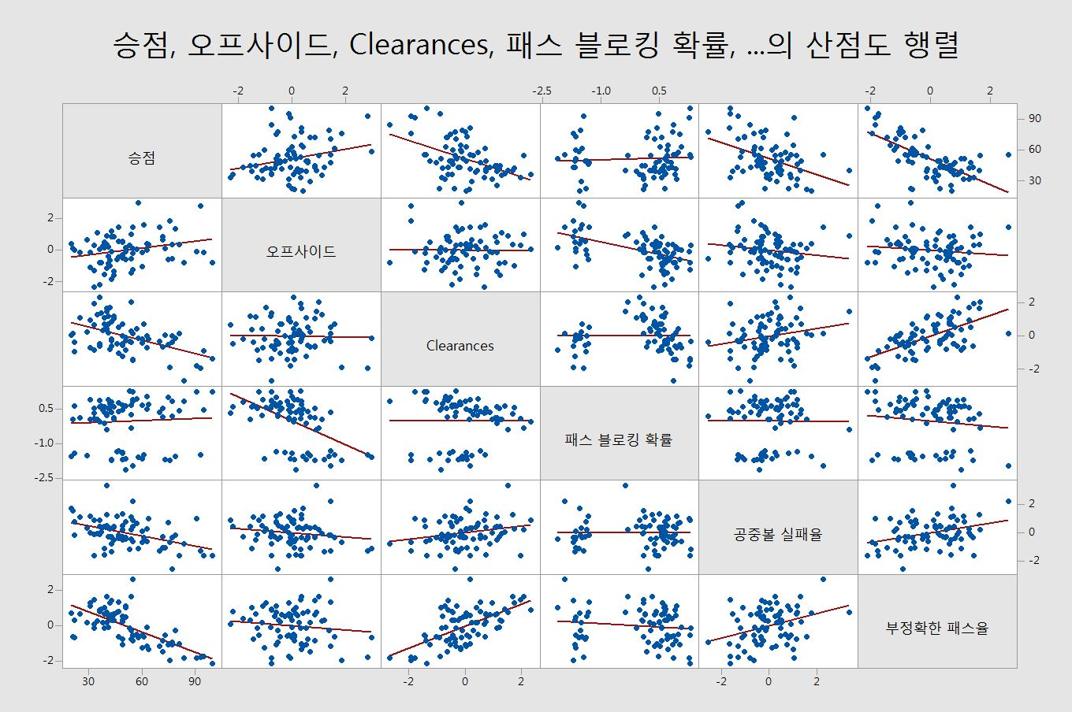
회귀모형
상관 관계
2-2
Correlation

Slide 12
회귀모형
상관 관계
2-2
Correlation
변 수 | 승 점
오프사이드 | 0.254 0.025
Clearances | -0.493 0.000
패스 블로킹 확률 | 0.054 0.640
공중볼 실패율 | -0.429 0.000
부정확한 패스율 | -0.687 0.000
pearson 상관계수
P-값 (유의수준 0.05)

Slide 13
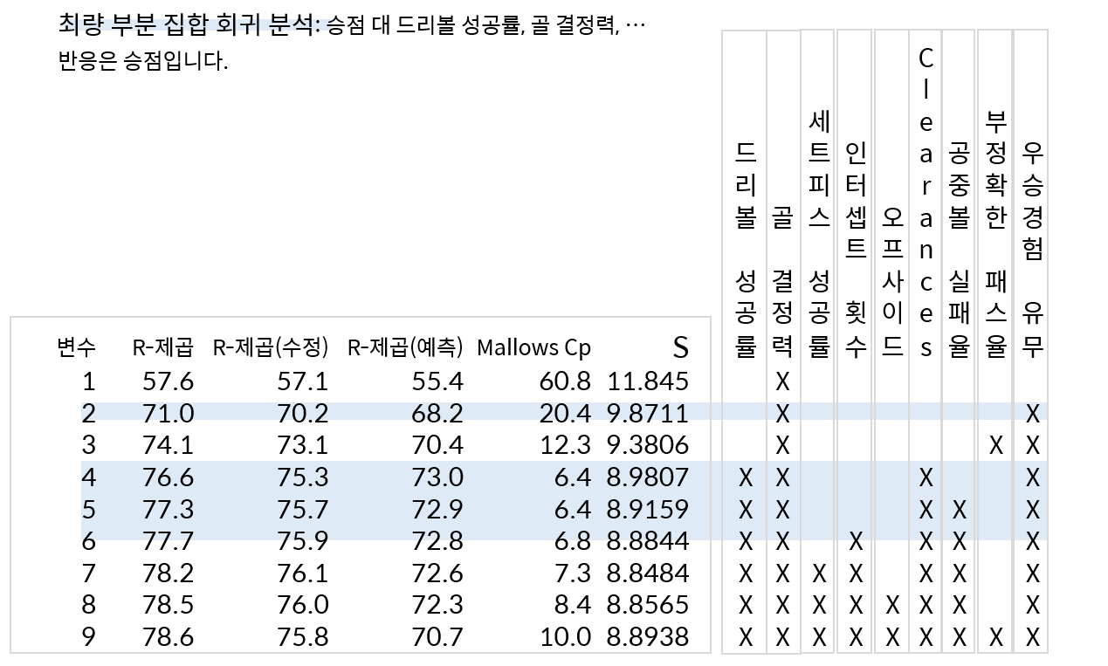
회귀모형
모든 가능한 회귀
2-3
Mellows Cp

Slide 14
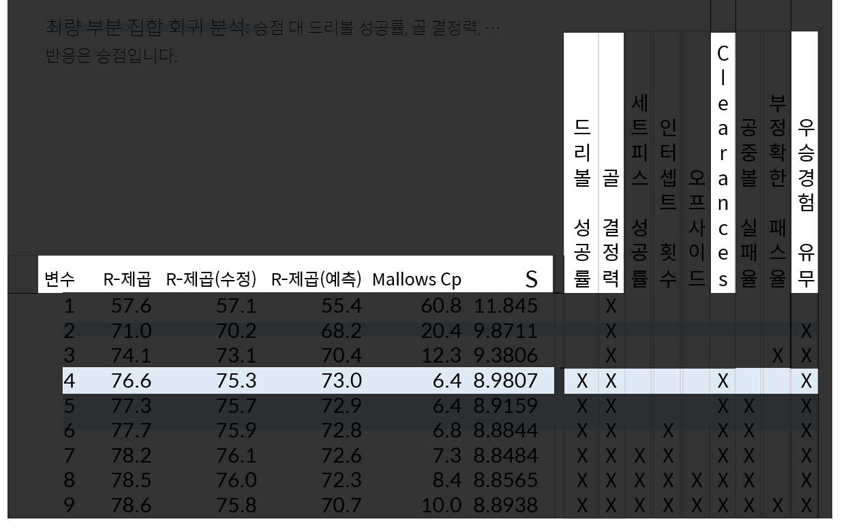
회귀모형
모든 가능한 회귀
2-3
Mellows Cp

Slide 15
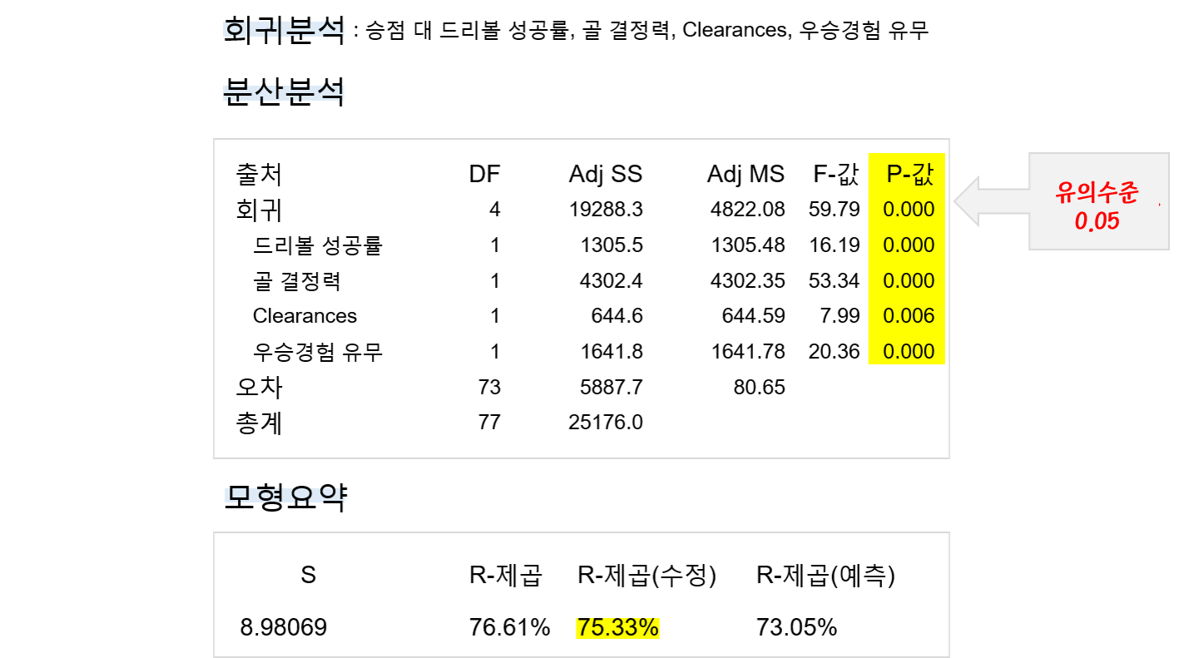
회귀모형
모든 가능한 회귀
2-3
분산분석

Slide 16
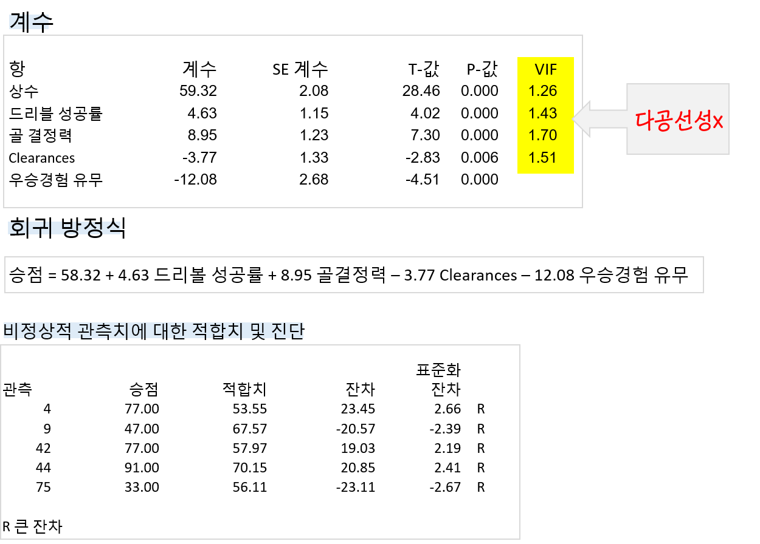
회귀모형
모든 가능한 회귀
2-3
다공선성 확인 (VIF)

Slide 17
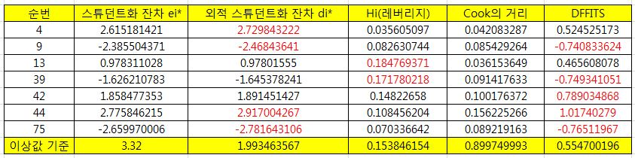
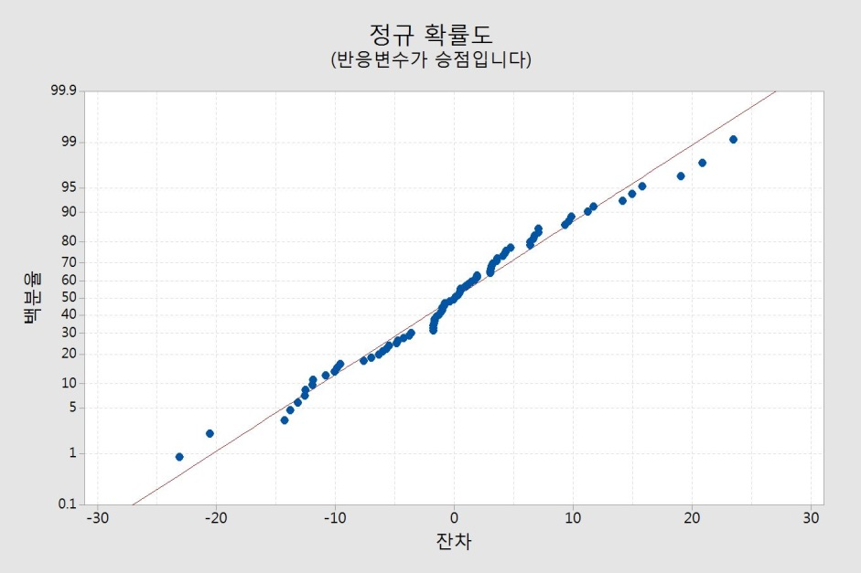
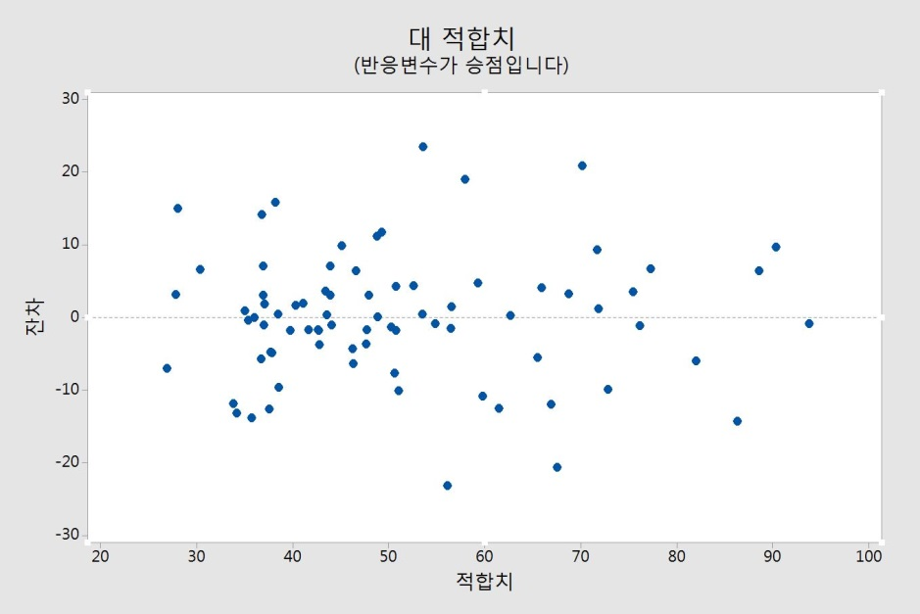
회귀모형
이상값 확인
2-4
이상값 & 영향력 있는 값 제거
4 ,42 , 44
75, 9
42,44, 4
75 ,9

Slide 18
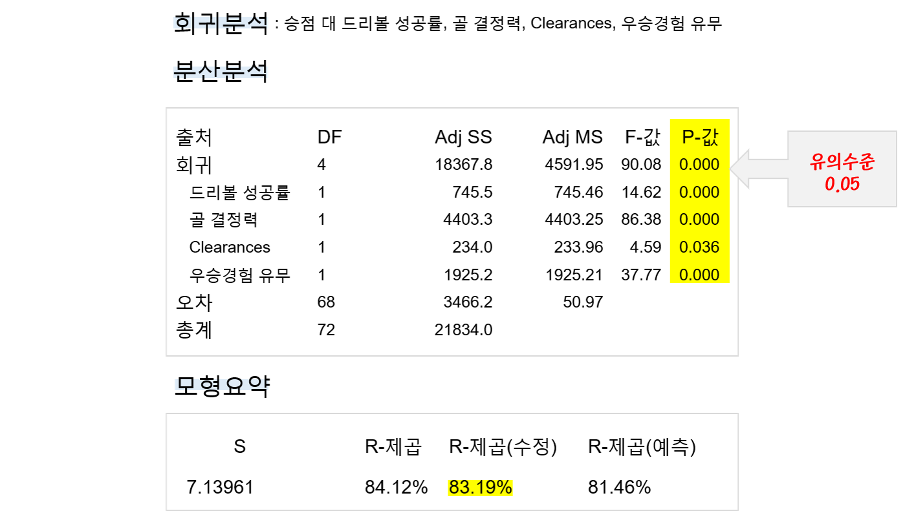
회귀모형
이상치 제거 후 회귀모형 확인
2-5
분산분석

Slide 19
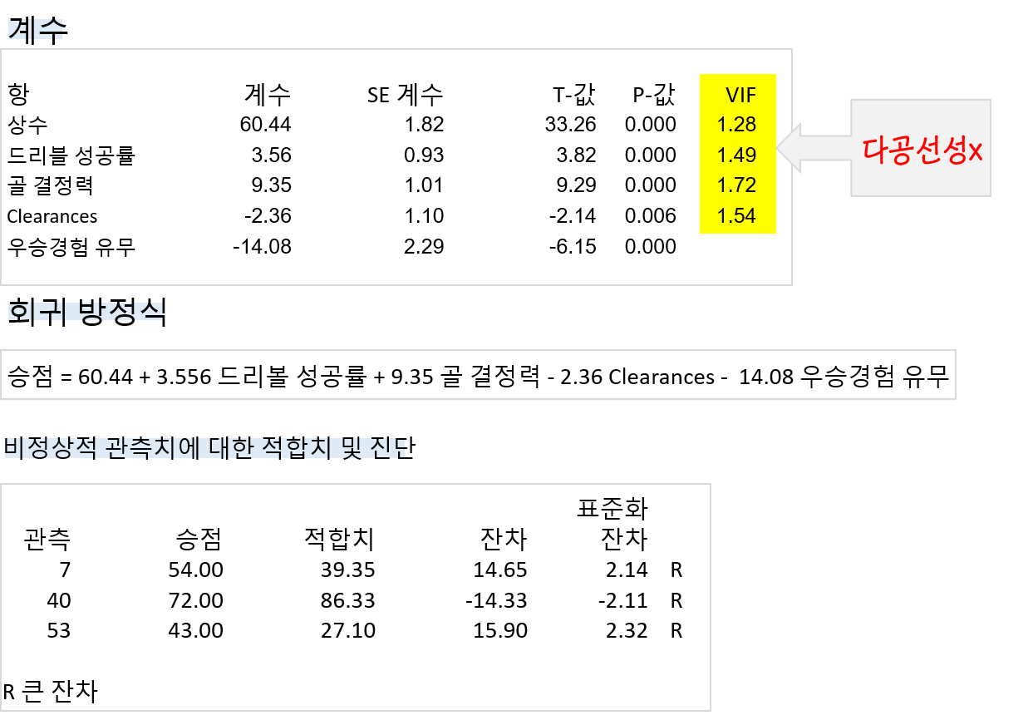
회귀모형
이상치 제거 후 회귀모형 확인
2-5
다공선성 확인 (VIF)

Slide 20
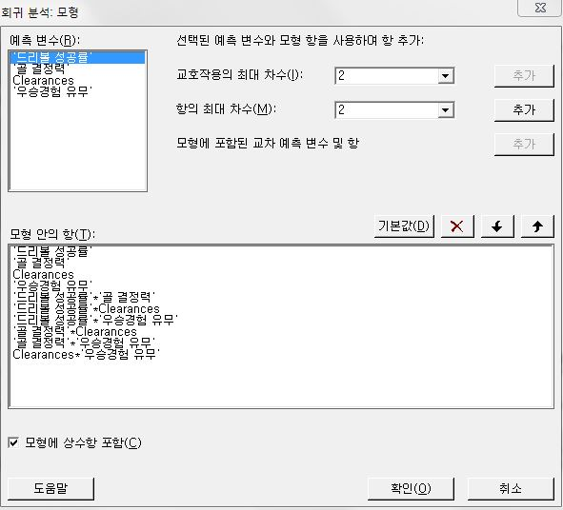
회귀모형
교호작용 확인
2-6

Slide 21
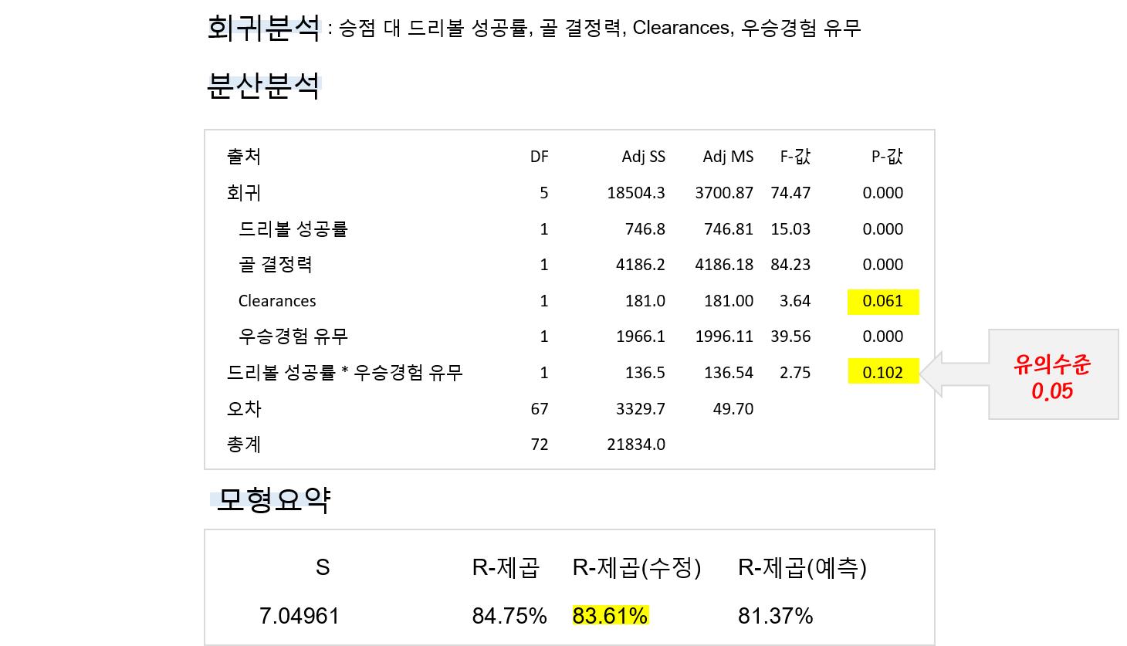
회귀모형
교호작용
2-6
분산분석

Slide 22
회귀모형
교호 작용
2-6
분산분석
교호작용이 존재하지 않는다
교호작용 전 회귀방정식
최종 회귀 방정식
= 60.44 + 3.556 드리볼 성공률 + 9.35 골 결정력
– 2.36 Clearances – 14.08 우승경험 유무

Slide 23
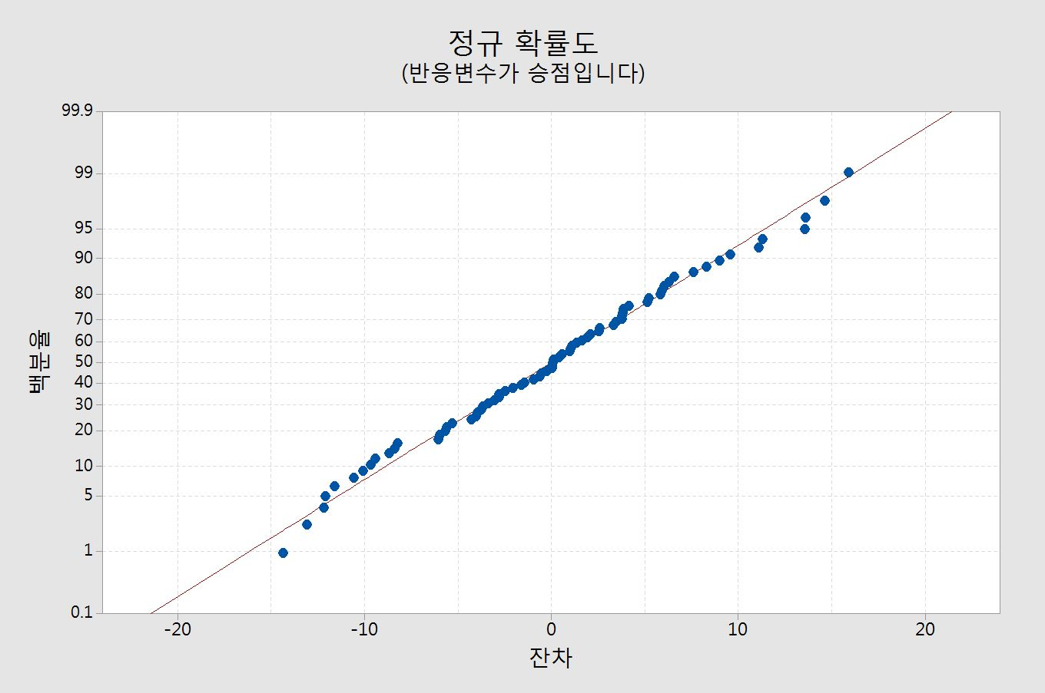
회귀모형
가정사항
2-7
정규확률도

Slide 24
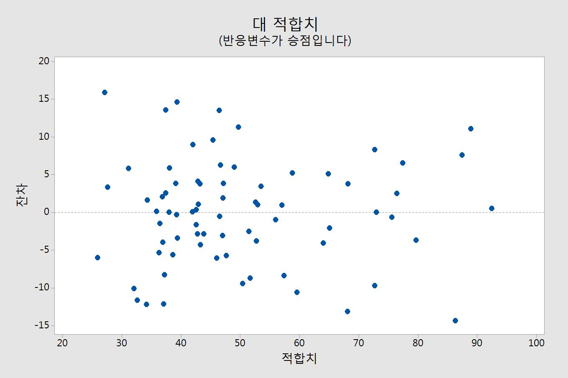
회귀모형
가정사항
2-7
잔차산점도

Slide 25
우승경험 O
각 팀의 승점
= 60.44 +3.556 드리블 성공률 +9.35 골 결정력
-2.36 Clearnces
우승경험 X
각 팀의 승점
= 60.44 +3.556 드리블 성공률 +9.35 골 결정력
-2.36 Clearnces – 14.08 우승경험 유무

Slide 26
03
적용
- 18-19 시즌 유럽 4대 리그

Slide 27
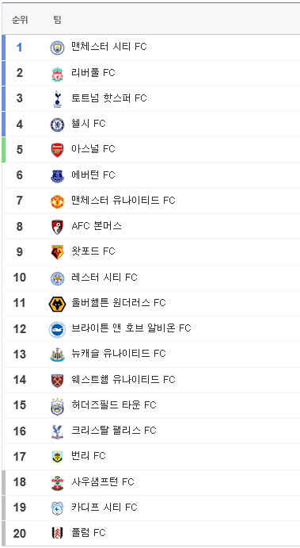
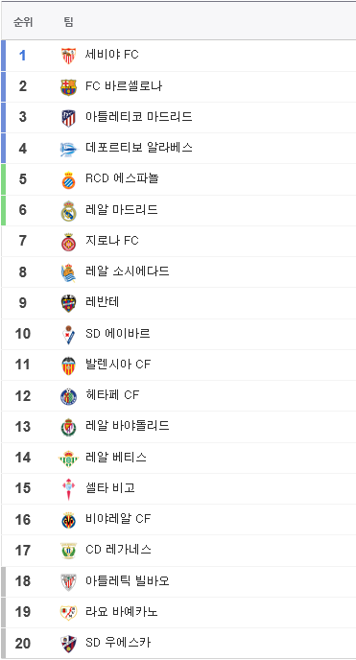


1
3
8
2
6
10
5
19
13
7
9
15
20
12
4
11
18
14
16
17
5
1
4
20
8
2
17
18
15
7
6
19
14
3
13
12
16
10
11
9

Slide 28
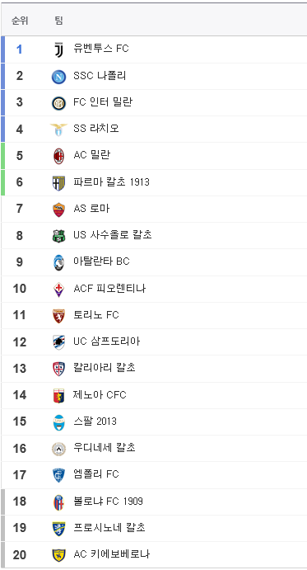
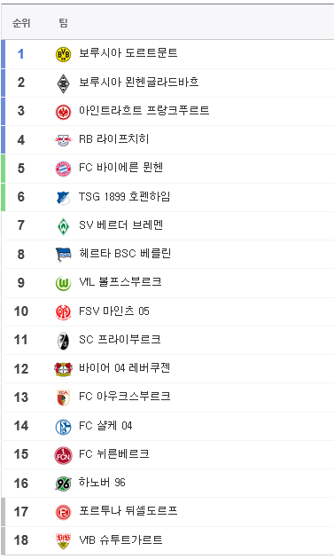


1
2
3
6
5
20
4
10
7
11
9
14
12
18
13
19
8
15
17
16
6
13
3
8
1
7
9
16
4
11
18
15
14
2
5
12
17
10

Slide 29
과거의 영광도 중요하지만,
승리에서 가장 중요한 요소는 공격적인 전술 이다 .

Slide 30
과거의 영광도 중요하지만,
승리에서 가장 중요한 요소는 공격적인 전술 이다 .

Slide 31
과거의 영광도 중요하지만,
승리에서 가장 중요한 요소는 공격적인 전술 이다 .

Slide 32
Q & A

